Slide 1
Обучение с применением дистанционных технологий
и образовательных платформ Цифрового образовательного контента («Учи.ру», «ЯКласс», «РЭШ», «Образовариум» и пр.)
Лавелина Наталья Николаевна,
учитель информатики

Slide 2
Федеральный закон "Об образовании в
Российской Федерации" от 29.12.2012 N 273-ФЗ
Федеральный закон "Об образовании в Российской Федерации" от 29.12.2012 N 273-ФЗ
Статья 16. Реализация образовательных программ с
применением электронного обучения и
дистанционных образовательных технологий
Статья 18. Печатные и электронные образовательные
1. Под электронным обучением понимается организация образовательной деятельности с применением содержащейся в базах данных и используемой при реализации образовательных программ информации и обеспечивающих ее обработку информационных технологий, технических средств, а также информационно-телекоммуникационных сетей, обеспечивающих передачу по линиям связи указанной информации, взаимодействие обучающихся и педагогических работников. Под дистанционными образовательными технологиями понимаются образовательные технологии, реализуемые в основном с применением информационно-телекоммуникационных сетей при опосредованном (на расстоянии) взаимодействии обучающихся и педагогических работников.
и информационные ресурсы
1. В организациях, осуществляющих образовательную деятельность, в целях обеспечения реализации образовательных программ формируются библиотеки, в том числе цифровые (электронные) библиотеки, обеспечивающие доступ к профессиональным базам данных, информационным справочным и поисковым системам, а также иным информационным ресурсам. Библиотечный фонд должен быть укомплектован печатными и (или) электронными учебными изданиями (включая учебники и учебные пособия), методическими и периодическими изданиями по всем входящим в реализуемые основные образовательные программы учебным предметам, курсам, дисциплинам (модулям).
….
4. Организации, осуществляющие образовательную деятельность по имеющим государственную аккредитацию образовательным программам начального общего, основного общего, среднего общего образования, для использования при реализации указанных образовательных программ используют:
…
3) электронные образовательные ресурсы, входящие в федеральный перечень электронных образовательных ресурсов, допущенных к использованию при реализации имеющих государственную аккредитацию образовательных программ начального общего, основного общего, среднего общего образования.
2. Организации, осуществляющие образовательную деятельность, вправе применять электронное обучение, дистанционные образовательные технологии при реализации образовательных программ в порядке, установленном Правительством Российской Федерации.

Slide 3
Необходимость использования цифровой платформы в процессе внедрения обновленных ФГОС
Приказ Министерства просвещения Российской Федерации от 31.05.2021 № 286 "Об утверждении федерального образовательного стандарта начального общего образования";
Обновленные ФГОС обеспечивают:
Приказ Министерства просвещения Российской Федерации от 31.05.2021 № 287 "Об утверждении федерального образовательного стандарта основного общего образования"
Организация, осуществляющая образовательную деятельность, должна иметь доступ к печатным и электронным образовательным ресурсам (ЭОР), в том числе к электронным образовательным ресурсам, размещенным в федеральных и региональных базах данных ЭОР.
Рабочие программы должны включать тематическое планирование
с указанием количества академических часов и возможность использования по этой теме электронных (цифровых) образовательных ресурсов, являющихся учебно-методическими материалами (мультимедийные программы, электронные учебники и задачники, электронные библиотеки, виртуальные лаборатории, игровые программы, коллекции цифровых образовательных ресурсов).
Формирование у обучающихся культуры пользования ИКТ. Разумное и безопасное использование цифровых технологий, обеспечивающих повышение качества результатов образования и поддерживающих очное образование.

Slide 4
Минпросвещения объяснило, что такое домашнее задание
Минпросвещения выпустило приказ, в котором закреплено определение
«домашнего задания». Документ опубликован на портале правовой информации. Приказ Министерства просвещения Российской Федерации от 07.10.2022 № 888 "О внесении изменений в Порядок организации и осуществления образовательной деятельности, утвержденный приказом Министерства просвещения Российской Федерации от 22 марта 2021 г.
№ 115"
Согласно приказу, домашнее задание — это самостоятельная подготовка обучающихся к занятиям, выполнение заданий, данных педагогическими работниками, во внеучебное время. Эта работа осуществляются «в домашних и иных условиях, в том числе в цифровой образовательной среде», может быть письменной или устной, практической, творческой, проектной или исследовательской.
«Определение объема домашних заданий осуществляется педагогом в соответствии с санитарно-эпидемиологическими требованиями и правилами, гигиеническими нормативами с учетом возрастных, психофизических особенностей, способностей и интересов обучающихся».

Slide 5
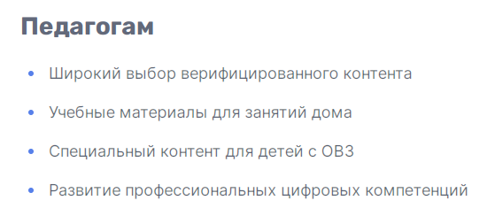
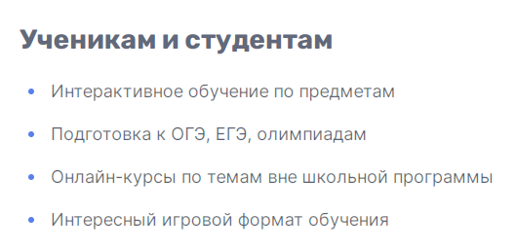
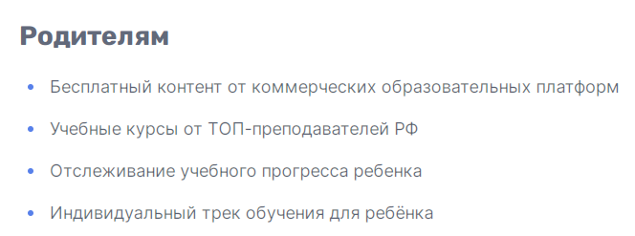
Кому подходит платформа ЦОК?

Slide 6
На «ЯКласс» педагог может:
использовать многовариантные задания по разным предметам школьной программы, тренажёры ВПР, ОГЭ и ЕГЭ;
выдавать контрольные, диагностические и домашние работы с автоматической проверкой всему классу или индивидуально каждому ученику;
создавать отчёты по успеваемости одним нажатием кнопки;
использовать свои методические наработки и делиться ими с коллегами с помощью инструмента «Редактор предметов»;
узнавать о самом важном и интересном для каждого педагога и смотреть трансляции по актуальным темам в разделах «Новости» и «Вебинары»;
получать сертификаты, подтверждающие уровень компетенции и квалификации педагога в соответствии с требованиям профессионального стандарта.

Slide 7
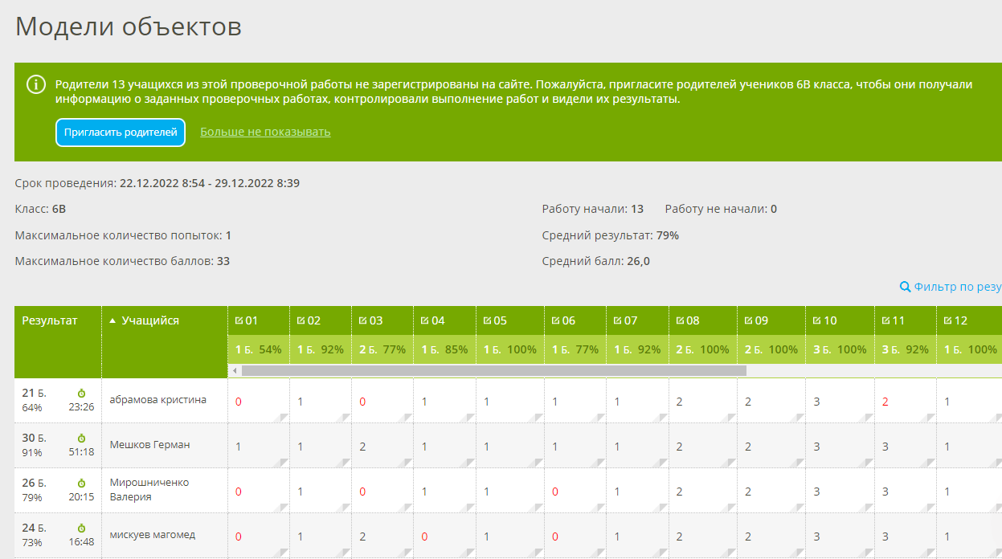

Slide 8
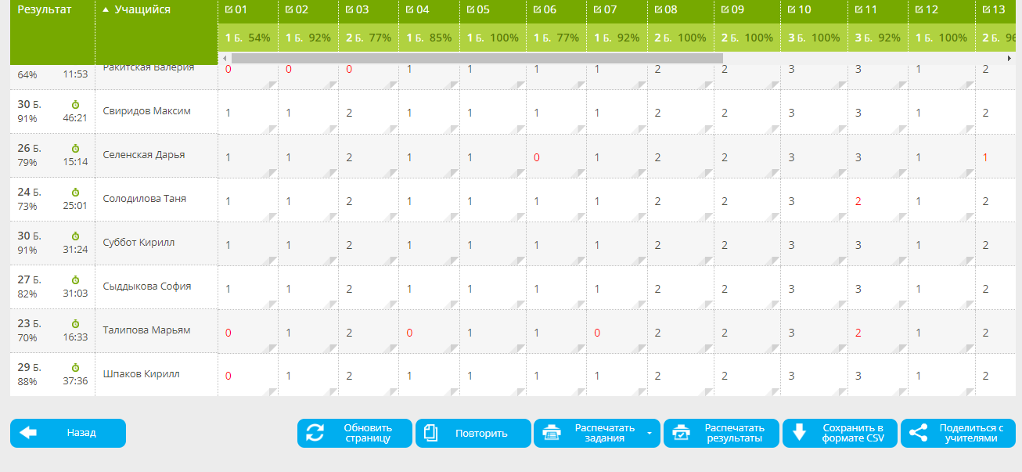
Наглядная автоматическая диагностика для учителя
Объективная проверка работ
Выявление проблемных зон всего класса и индивидуально
Выбор обучающей траектории
Соблюдение норм СанПиНа в части ограничения времени выполнения проверочных работ

Slide 9
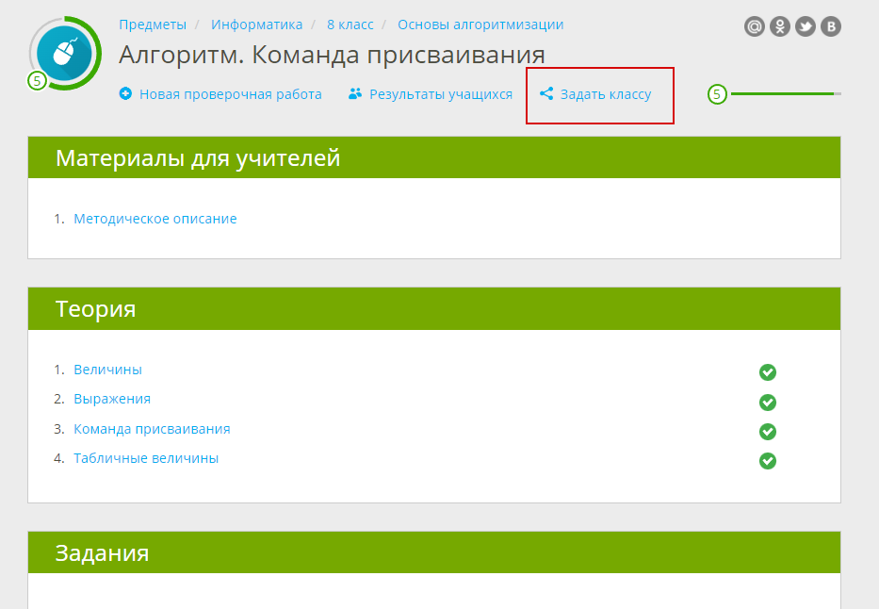

Slide 10
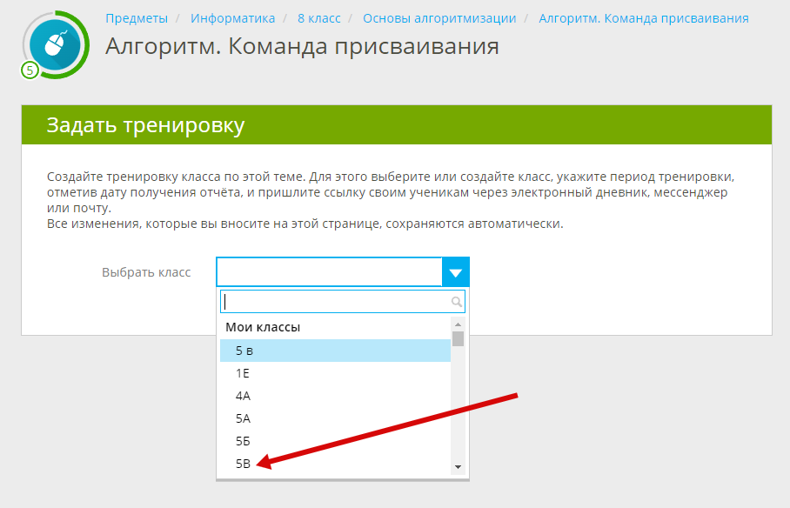

Slide 11
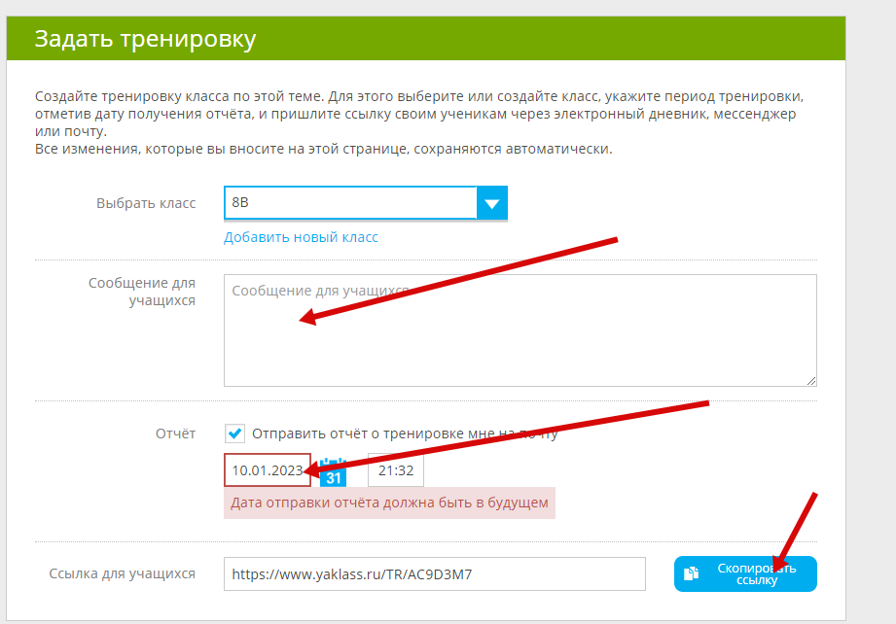

Slide 12
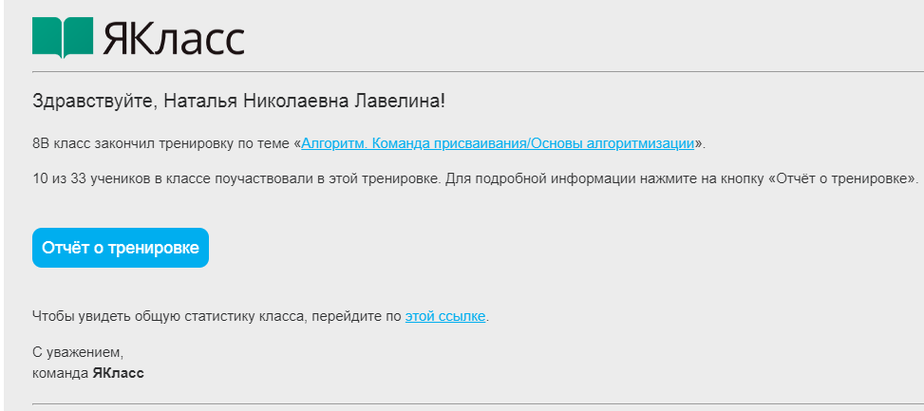
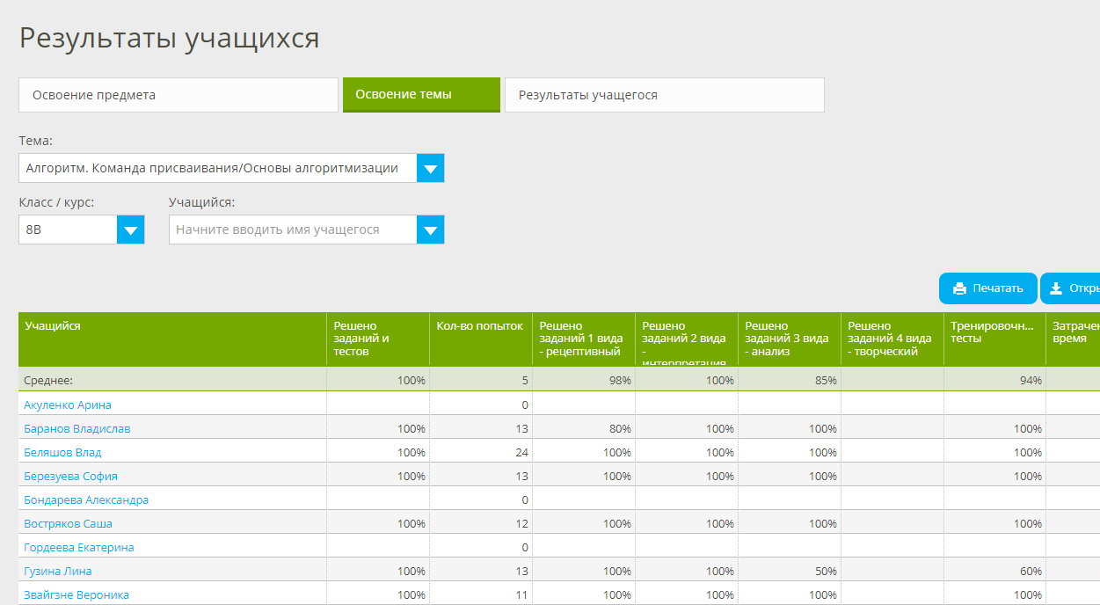
https://www.yaklass.ru/ProgressReports/ClassReport#topicId=19571_13978&classId=8_0JA%3D&userId=

Slide 13
ЦОР Якласс. Внеучебная и внеурочная деятельность
Безопасность на дорогах
Конкурсы
Безопасность в интернете
Классные часы
Олимпиады
Стримы, вебинары
Финансовая грамотность
Онлайн-игры

Slide 14
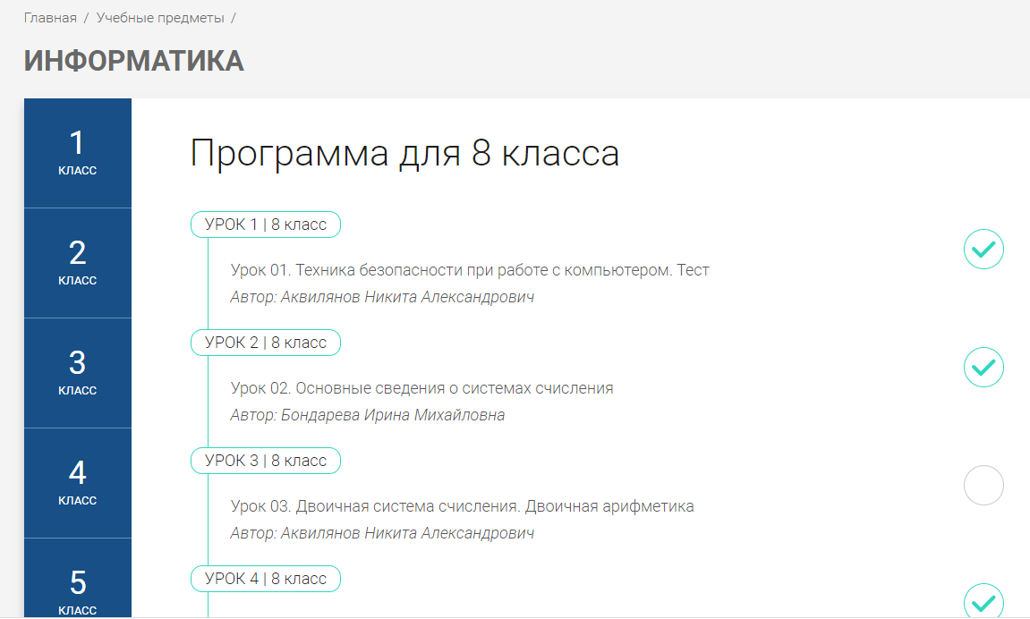
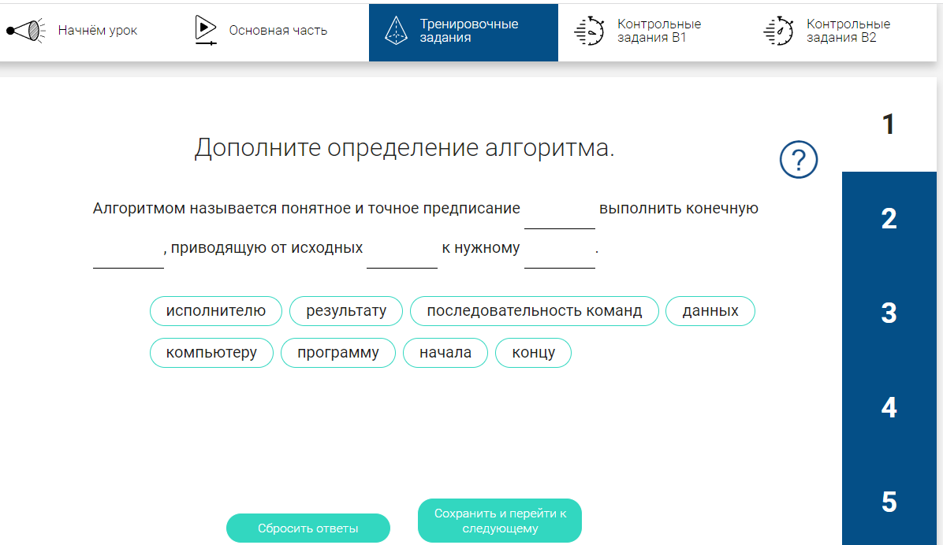
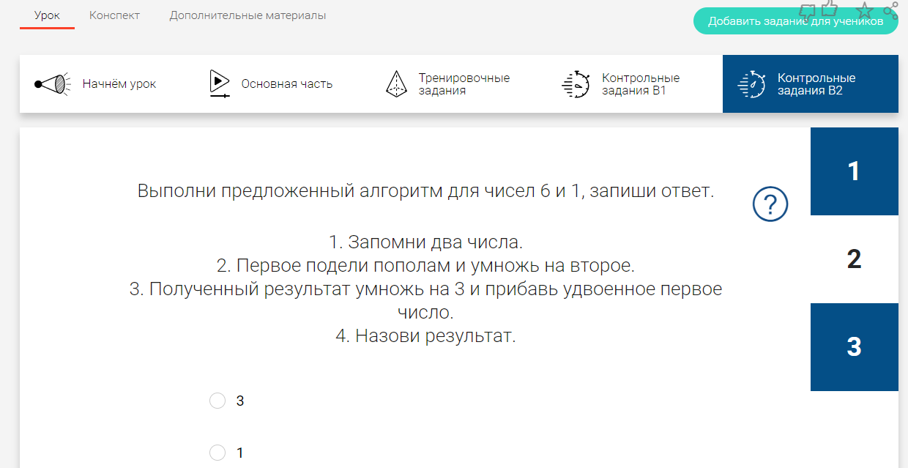

Slide 15
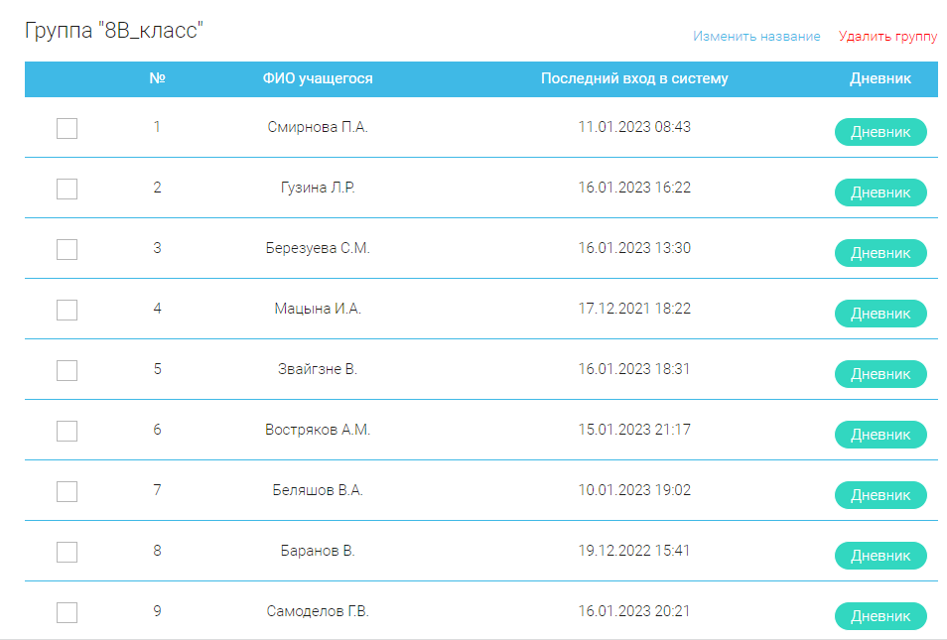
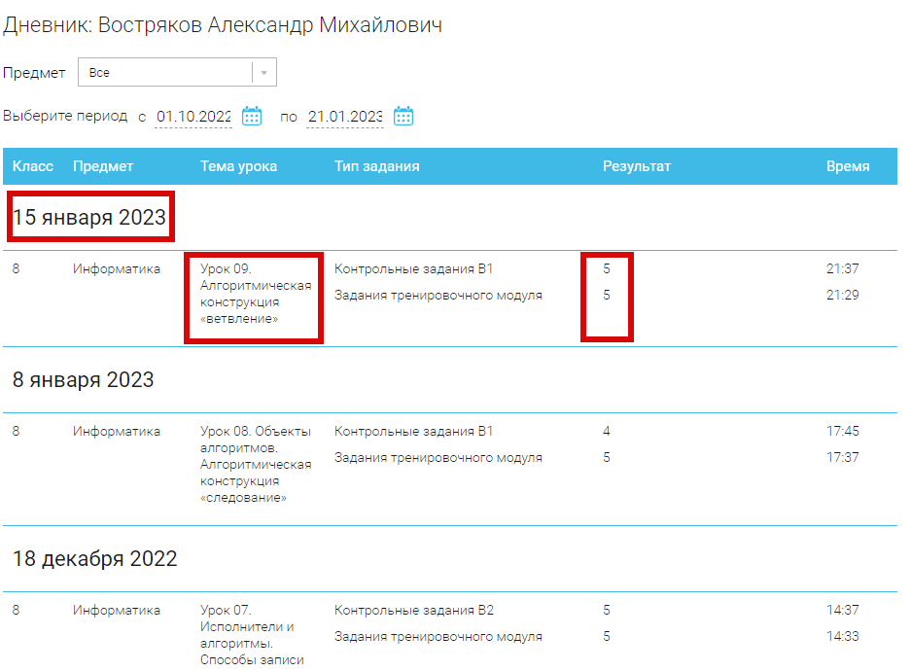

Slide 16
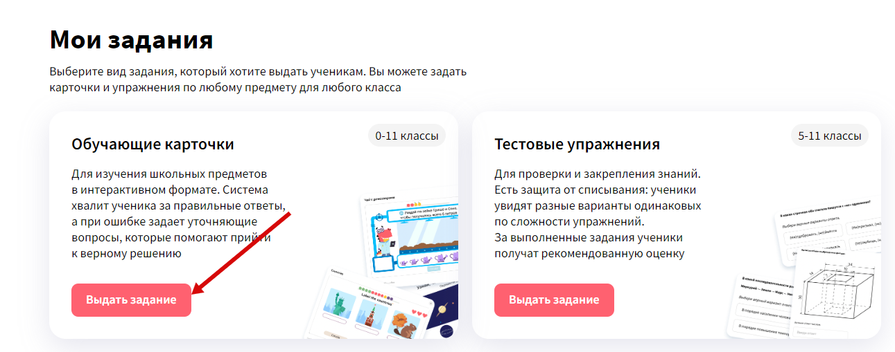
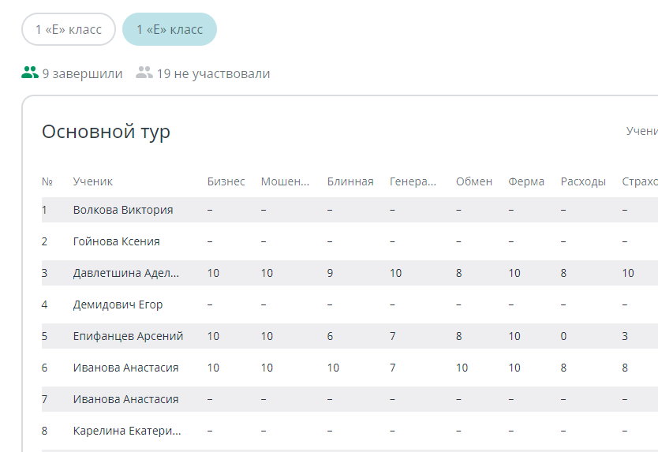

Slide 17
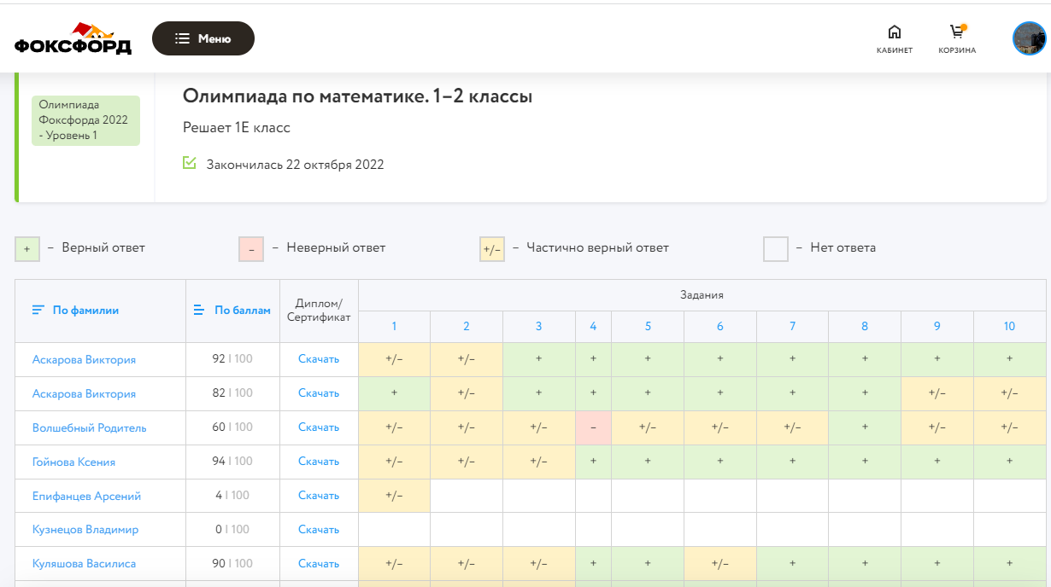

Slide 18
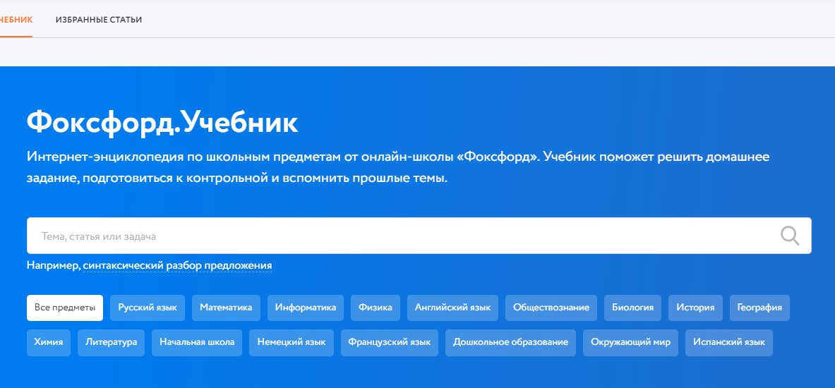

Slide 19
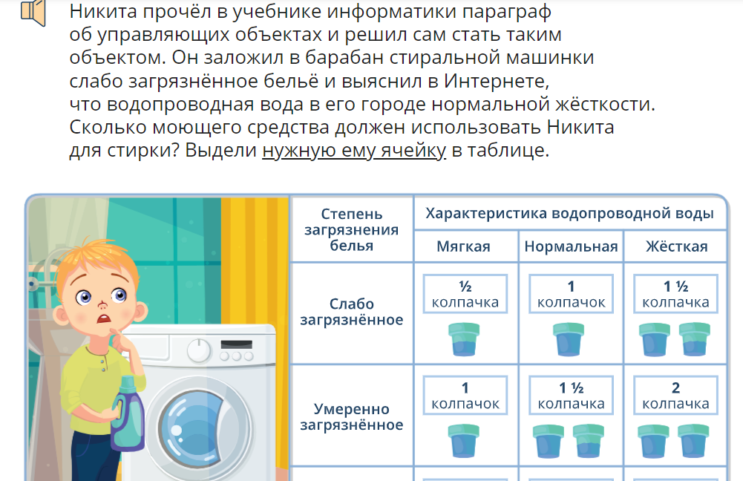
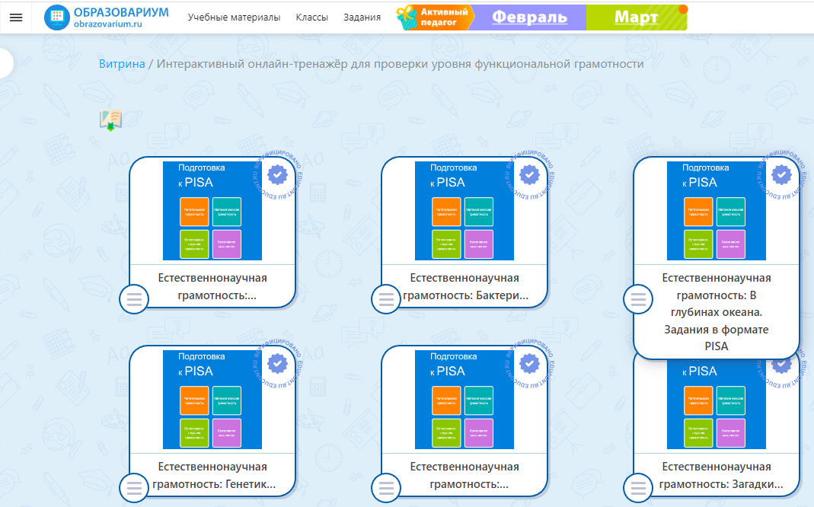
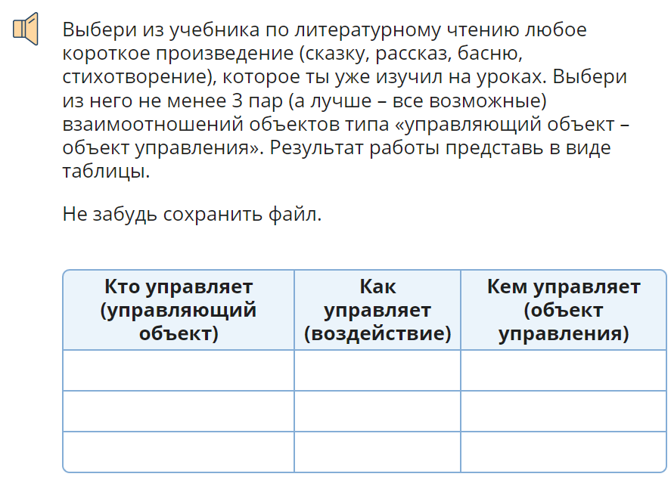
На «Образовариуме» педагог может:

Slide 20
Информатика. Примеры теории и заданий, способствующих развитию функциональной грамотности
задания на применение математических знаний и умений для решения жизненных задач (Блюда)
задания предполагающие проведение реальных расчетов данных из таблицы и текста (Цветы)
задания диаграмм, на анализ графической информации (чтение и интерпретация данных таблиц, графиков, схем распознавание зависимости в представленной информации) (Факторы, влияющие на здоровье человека), (Задачи на чтение графиков)
задания на проверку истинности /ложности утверждений на основе данных диаграмм, таблиц и т.п. (Составное высказывание), (Суждения истинные и ложные), (Таблица истинности)
задания на работу с логическими связками « если, то », « , есть» «все»,
«каждый» , «и» (Значение Y)
Задание на установление соответствия текстовой и графической модели (диаграммы) «Текстовая и графическая модели»
Задание «Обработка информации и данных»

